Slide 1
Kooperace projektového teamu
Mgr. Ilona Pavlová, MBA

Slide 2
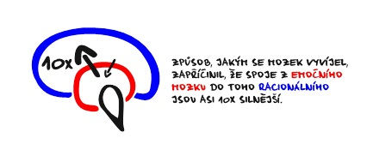
Jak neselhávat při spolupráci
Každý řetěz je jen tak pevný jako jeho nejslabší článek a totéž platí o spolupráci profesionálů.
Jak pevným článkem řetězu jste vy?
Vydržíte napětí v projektu či týmu?
jaké vlastnosti byste měli mít, aby s vámi chtěli klienti a kolegové opakovaně spolupracovat?

Slide 3
Tajemství projektové spolupráce
Týmoví profesionálové se vedle vlastní odbornosti (grafik, webdesignér, textař, marketér aj.) orientují v problematice projektového řízení a týmové spolupráce obecně.
To samozřejmě ještě nutně neznamená, že by měli být schopni větší projekty sami řídit. Proto říkáme, že tito profesionálové mají projektové kompetence — tedy soubor znalostí a dovedností, které jsou pro bezproblémovou součinnost v projektovém týmu nezbytné.
S nástupem projektového řízení zakázek logicky roste poptávka po projektově kompetentních profesionálech. V budoucnu se tak pravděpodobně bez těchto dovedností k větším zakázkám už téměř nedostanete. Nebo to bude jednou a dost.

Slide 4
PŘÍKLAD
Rozdíl mezi odborností a projektovými kompetencemi mohu ilustrovat třeba
na příkladu elektrikáře na volné noze:
Bude-li provádět opravu na zakázku, je to úplně něco jiného, než když bude provádět elektroinstalaci v novostavbě.
V tom případě bude totiž zapojen do projektu novostavby. Musí umět nejen , ale také upřesnit zadání, domluvit se všemi řemeslníky a načasovat svou práci, komunikovat se stavby vedoucím, zapisovat do stavebního deníku a dokončit instalaci – montáž součástí - krytky do stěhování.
Bude muset jednat s půltuctem lidí a možná i přizpůsobit svou práci změnám v projektu.
Schopný a spolehlivý člen týmu je poklad. Ušetří zadavatelům zakázek tolik nervů, času a manažerské energie, že se jim vyplatí za takové vlastnosti více zaplatit.
Jaké vlastnosti to jsou a co můžete udělat hned, aby se vaše pozice zlepšila?
(předávejte si jmenovitě slovo a kdo řekne , souhlasím se vším co bylo řečeno dělá 10 dřepů☺ )

Slide 5
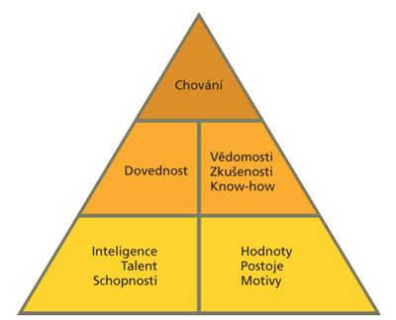
Základní projektové kompetence Chcete-li být při obsazování projektových týmů a zakázek první na řadě, zaměřte se na dlouhodobé pěstování následujících vlastností:
schopný, spolehlivý a prověřený odborník, bez reputačních škraloupů (neférové jednání, eskalace konfliktů atp.)
časově a finančně dostupný, nejede s vytížeností permanentně na doraz a účtuje si tržní cenu, která odpovídá jeho odbornosti a zkušenostem
v týmu působí jako tmel, ne jako rozvraceč
má nezlomnou pracovní morálku a nehází při prvním problému flintu do žita
nemusí se vodit za ručičku, po dokončení úkolu nestojí mlčky se založenýma rukama, ale zajímá se o stav projektu, další postup a zdali může něčím přispět
V ideálním případě se profesionál nejenže zajímá o navazující kroky, ale po celou dobu spolupráce vnímá rozsah projektu neboli scope a jak do něj vlastní prací zapadá.

Slide 6
Být či nebýt profesionál, to je oč tu běží – pár doporučení
Řekněte předem jakou součinnost a připravenost budete potřebovat, abyste mohli odvést svou práci. Potřebujete tiskové podklady v určitém formátu? OK. Potřebujete přístup k elektřině a vodě a zbytek si zajistíte sami? Budete to mít!
Ověřte si u klienta, jak má vyřešeno řízení projektu. Dobře řízený projekt je v zájmu vás i klienta. Klient může tuto potřebu podcenit nebo na ní nemístně šetřit. Pokud se k řízení nikdo nemá a cítíte se na to být dostatečně zkušení, nabídněte se sami a nechte si to zaplatit. Neřízený projekt se může snadno stát neřízenou střelou.
Proberte rizika a počítejte s klientovou neznalostí. Klient si vás většinou najímá jako specialistu, proto mu na začátku spolupráce pomozte najít slabá místa projektu a možné problematické body spolupráce. Prevence je levnější než hašení požárů.
Dodanou kvalitu přizpůsobte zadání. Kde je kvalita opravdu třeba, tam ji nešiďte. Ale jestli máte narychlo stlouct provizorní kadibudku, nestavte místo toho katedrálu.
Buďte ochotni diskutovat a koordinovat se s profesionály, na které navazujete, popřípadě oni navazují na vás. Je strašné mít v týmu lidi nebo dodavatele, kteří se nesnesou mezi sebou navzájem a dělat jim z donucení mediátora.
Řekněte si občas o zpětnou vazbu. A pokud náhodou jako odpověď dostanete i tip, co byste mohli dělat lépe, nebuďte přehnaně defenzivní a zkuste se zamyslet.
Nevíte? Raději se zeptejte. Když vám chybí instrukce, řekněte si. Nevíte, který ze svěřených úkolů má prioritu? Zeptejte se. Nejste si něčím jistí? Tak raději zavolejte.
Buďte flexibilní. Bohužel i přes sebelepší plánování dojde občas na změny. Zkuste alespoň nějak vyjít vstříc a zamilují si vás všichni.
Řekněte o problémech raději co nejdříve. Tušíte, že nestíháte smluvený termín, nebo se rýsuje jiný zásadní problém? Čím dříve o něm řeknete, tím je snazší to řešit.
Když je třeba váš odborný názor, nebojte se ho říct jasně a na rovinu. Máte pocit, že tým spěje k naprosto špatnému řešení, které nebude fungovat? Upozorněte na to dostatečně hlasitě. Ale korektně a bez obviňování. Držte se věcné podstaty.
Kdo má odpovědnost, ten rozhoduje. Máte v něčem jiný názor? Jasně ho řekněte jako poradní hlas, ale nenuťte toho, kdo nese hlavní odpovědnost za koordinaci, aby každé rozhodnutí zdlouhavě vysvětloval. Občas jsou důležitější i jiné věci.

Slide 7
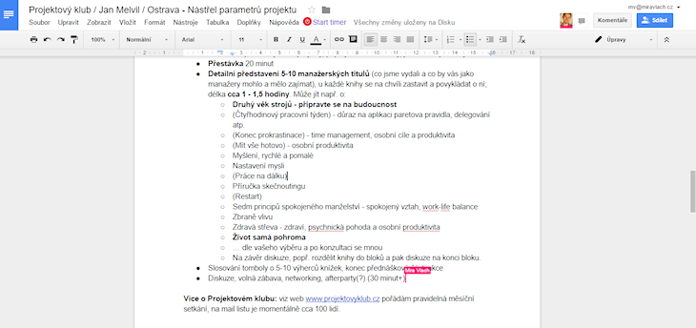
Aplikace pro týmovou a projektovou spolupráci
Projektové kompetence zcela nevyhnutelně zahrnují také znalost nejběžnějších aplikací, které se při řízení projektů na volné noze používají.
Když např. naskočíte do projektu, který je řízen v Basecampu a dokumenty tým sdílí přes Google Docs, nikdo nebude chtít ztrácet čas vyučováním, jak se ty aplikace používají.
U projektově orientovaného profesionála se předpokládá, že tyto aplikace zná a je schopen je v základním rozsahu používat, anebo se to rychle sám doučit. Důležitá je nejen samotná znalost, ale také srozumitelnost toho, co do týmových aplikací píšete.
Google Docs je sdílená kancelář v cloudu, která umožňuje bezpečné sdílení a online spolupráci při tvorbě textů a tabulek. Rozhodně stačí na řízení jednoduchých projektů. Mějte funkční účet u Googlu, ať se s vámi dají snadno a rychle sdílet Google dokumenty,

Slide 8
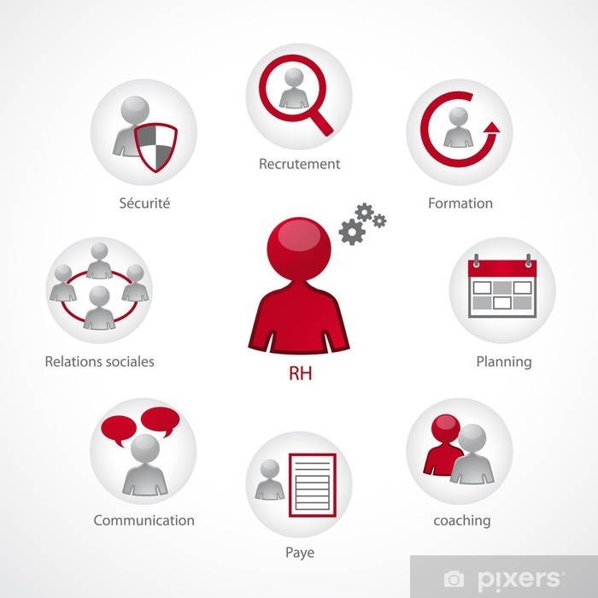
Myslet jako projektový manager
Slaďujte průběžně svá očekávání s klientem. Pochopte hned na začátku co nejlépe důvody a cíle klientova projektu. Dejte si záležet, abyste si rozuměli v tom, jaké výstupy od vás dostane. Pomoci může vzorkovník, ukázky práce atp.
Vybudujte si zralý systém osobní produktivity a dodržujte slíbené termíny.
Pracujte s časovými odhady.
Dodržujte sjednané ceny. Každý je citlivý na nečekané navyšování ceny. Pokud se rozhodnete uprostřed projektu zdražovat, dobře zvažte, jestli se to bude týkat i běžících projektů. Lepší je to nedělat.
Komunikujte a diskutujte slušně a věcně.
Dávejte správně zpětnou vazbu. Znám pár úžasných lidí, kteří mi umí říct, co bych měl zlepšit, a přitom se cítím, jako by mě chválili. Ze začátku nic nezkazíte sendvičovou zpětnou vazbou a později můžete více experimentovat.
Budujte si vhled do příbuzných oborů.
Domlouvejte si milníky a průběžné kontroly odvedené práce. Zejména na větších zakázkách nebo tam, kde se mohou představy o výsledku hodně lišit, dbejte na průběžnou prezentaci výsledků zadavateli a korigujte podle toho další postup. Velké projekty se běžně dělí na etapy a vývojové milníky.

Slide 9
Kritickou zpětnou vazbu sdělujte
tzv. metodou sendviče
Podle Lahnerové (2012) je pro poskytování kritické zpětné vazby nejvhodnější tzv. metoda sendviče. Spočívá ve vložení kritické (negativní) informace mezi dvě pozitivní, což vytváří pomyslný sendvič. V praxi je průběh takový, že na úvod manažer pracovníka za něco pochválí, poté přejde k vlastní kritice a na závěr opět mluví o pozitivních aspektech. Cílem je, aby pracovník přijal kritiku lépe. Sendvičová metoda totiž předpokládá, že negativní informaci přijmeme spíše, pokud jí dostaneme obklopenou informacemi pozitivními. Metoda sendviče se může na první pohled jevit jako vhodný nástroj zpětné vazby, existuje však několik argumentů, které efektivitu sendvičové zpětné vazby zpochybňují. Tyto argumenty nesouvisí ani tak s tím, zda člověk sendvičovou zpětnou vazbu přijme, ale spíš s tím, zda si ji zapamatuje, či zda jej neuvede ve zmatek.
V teamu nehledejte viníka, ale odpovědnou osobu za daný úkol☺
Pravidlo 3x pochválit a jednou přednést, co se jako chyba opakuje – pravidlo I.Pavlová ☺

Slide 10
Odkazy a literatura :
Projektové kompetence: Jak neselhávat při spolupráci? Ing. Vlach
Řízení lidských zdrojů – Michael Armstrong , Grada
K dispozici na katedře ☺
Staňte se špičkovým poradcem – Jak dosáhnout toho, aby druzí využili vašich zkušeností – Peter Block, Grada
Člověk a čas, time management IV.generace 2., aktualizované vydání Peter Pacovský, Grada
Psychologie pro ekonomy a managery – Daniela Pauknerová a kolektiv, Grada

Slide 11
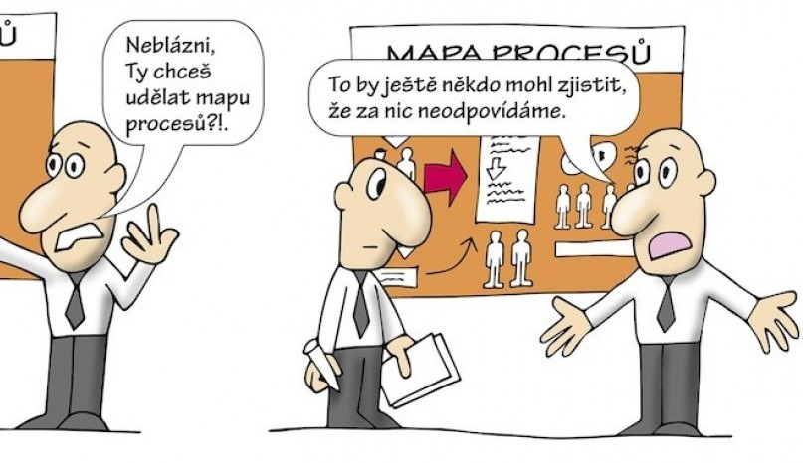
Děkuji za pozornost
Nejvyšší úroveň projektových kompetencí profesionála představuje samostatné řízení projektů.

Slide 12
Úkol napište mi jmenovitě složení teamů do chatu v TEAMSech Chat je krátká komunikace nebo rozhovor dvou nebo více lidí prostřednictvím komunikační sítě (slovo chat se v angličtině běžně používá pro klábosení, pokec, přátelský rozhovor). Uskutečňuje se vždy v reálném čase. V užším smyslu se při chatu komunikuje formou psaného textu.
TECHNO PARA PARTY V PŘÍRODĚ NA PARCELE …… - vybrat vstupné
PŘÍMĚSTSKÝ TÁBOR NA PRAHA 6 pro děti se SVP - grant
Závody český pohár v lyžování – lipno
- lw1-12 + B1-3 – startovné , podpora sport.instituce

